Slide 1


Slide 2
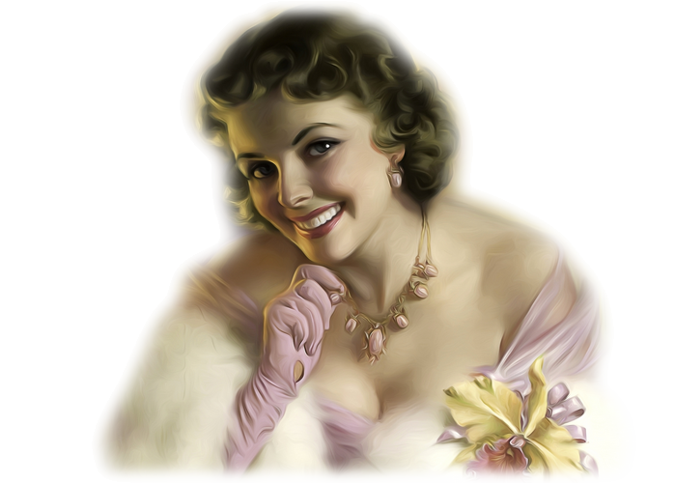
Quantos anos tenho?
José Saramago

Slide 3

Tenho a idade em que as coisas são vistas com mais calma, mas com o interesse de seguir crescendo.

Slide 4
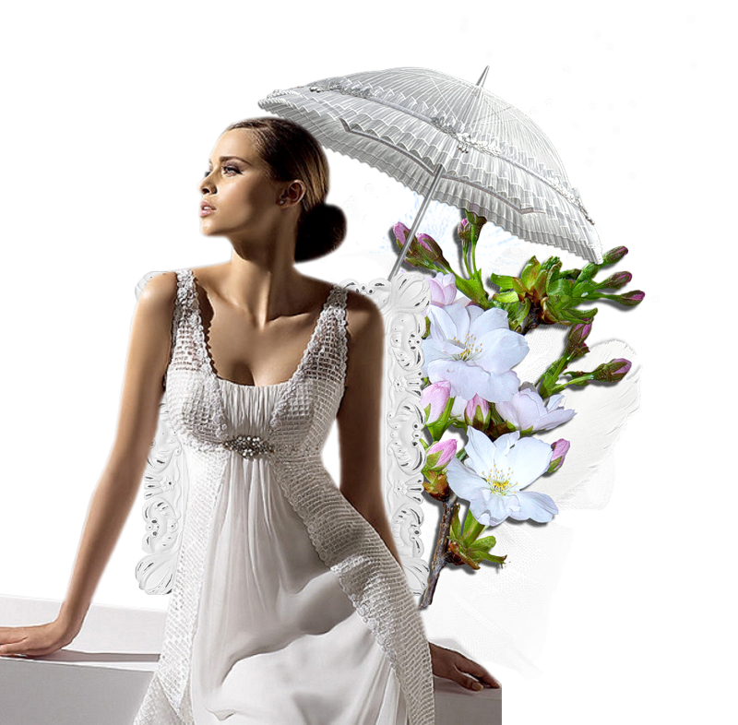
Tenho os anos em que o amor, às vezes, é uma chama louca, ansiosa para se consumir no fogo de uma paixão desejada.

Slide 5
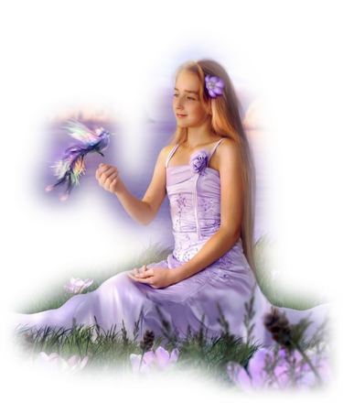
E em outras, uma corrente de paz, como um entardecer na praia.

Slide 6
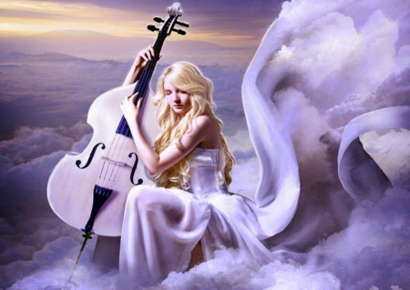
Quantos anos eu tenho?

Slide 7
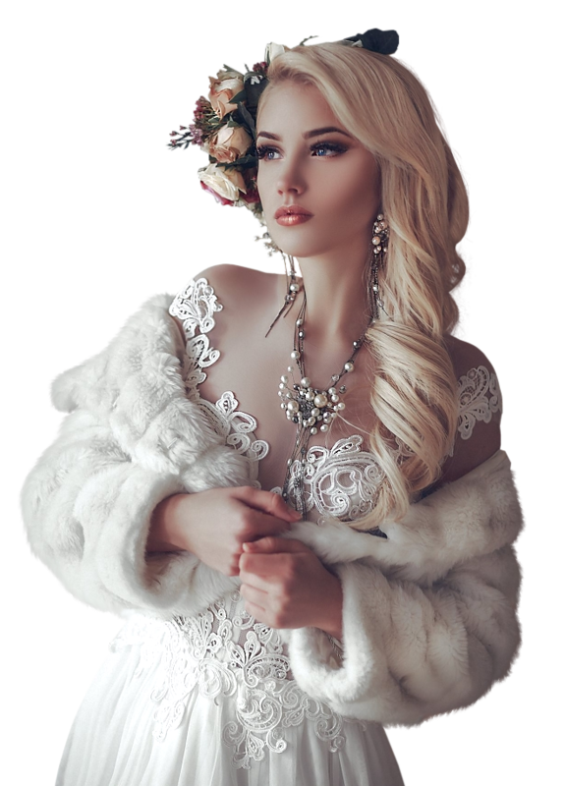
Não preciso de números para marcar, pois meus anseios alcançados, as lágrimas que derramei pelo caminho, ao ver meus sonhos destruídos…
Valem muito mais que isso.

Slide 8
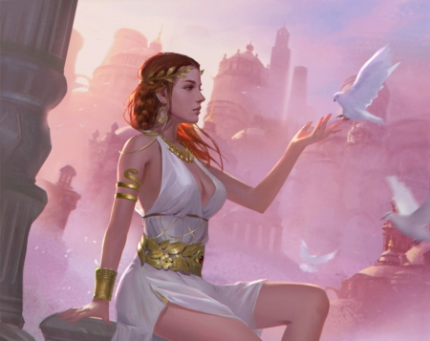
Não importa se faço vinte, quarenta ou sessenta!
O que importa é a idade que eu sinto.

Slide 9
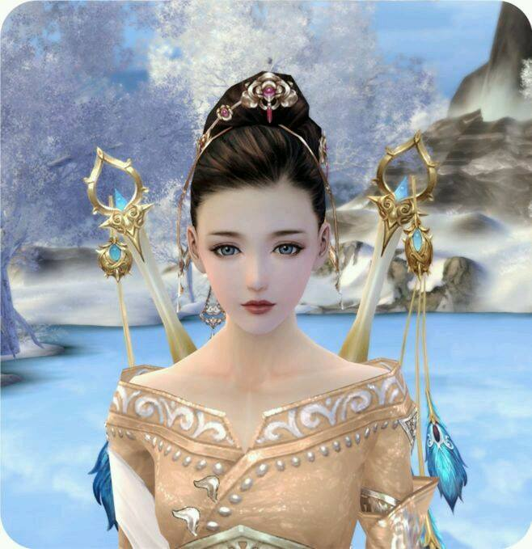
Tenho os anos de que preciso para viver livre e sem medos.

Slide 10
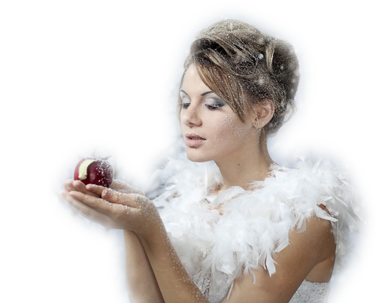
Para seguir sem medo pelo caminho, pois levo comigo a experiência adquirida e a força de meus anseios.

Slide 11
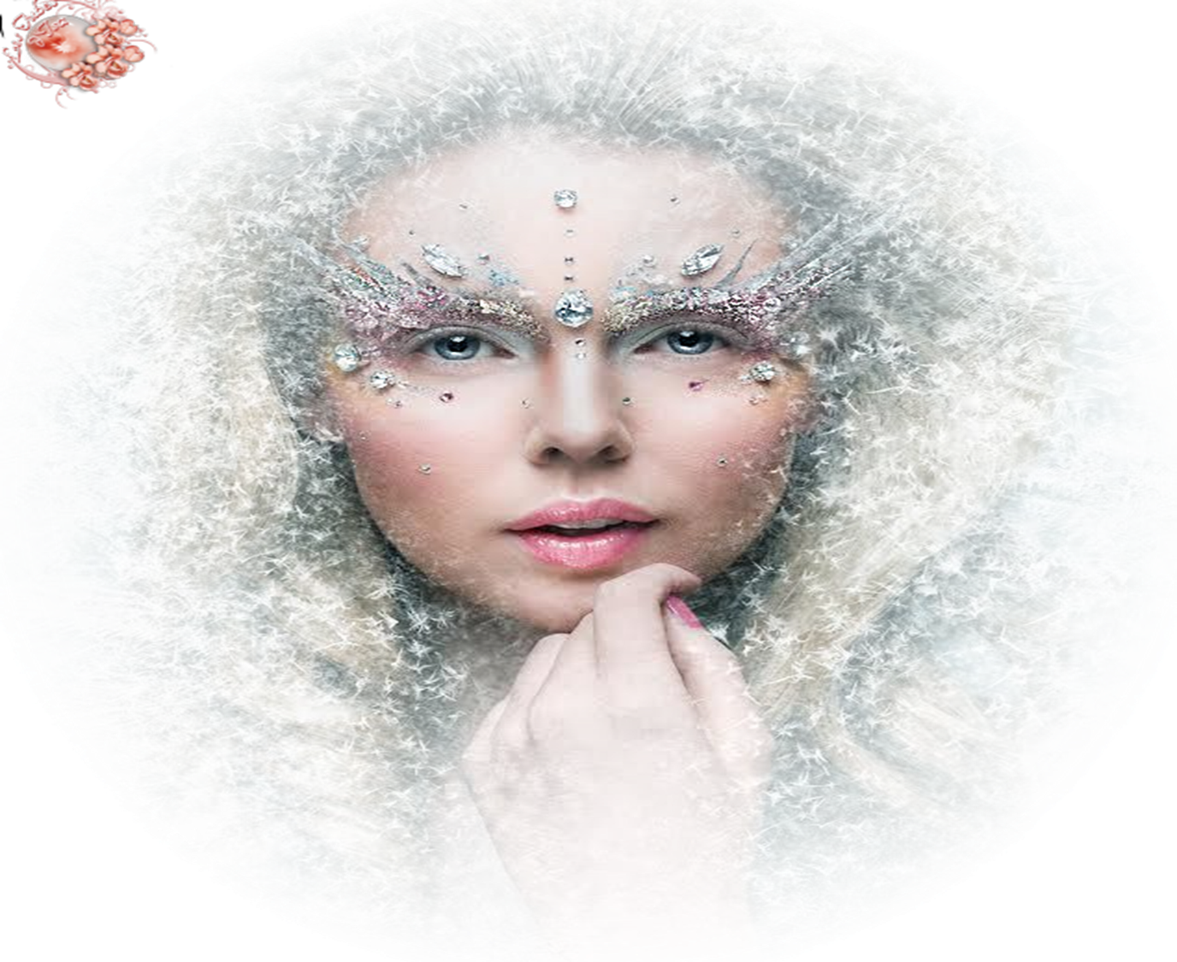
Quantos anos tenho? Isso não importa a ninguém!
Tenho os anos necessários para perder o medo e fazer o que quero e sinto.

Slide 12
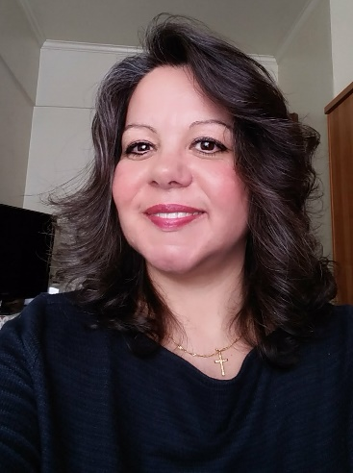
Imagens Internet
Texto: Autor José Saramago
Música:Alphaville - Forever Young
Formatação: Olga Lopes
lopesolg@gmail.com
www.facebook.com/olga.lopes.16
www.youtube.com/c/olgalopes
www.sergrasan.com

